Slide 1


Ingegneria Informatica
Tesi di laurea triennale in Ingegneria Informatica
Valutazione della Quality of Experience tramite sensore Kinect
Valerio Cetorelli
RELATORE
Federica Battisti

Slide 2
Quality of Experience
Microsoft Kinect
Emozioni selezionate
Test effettuati
Utilizzi e sviluppi futuri
V. Cetorelli - Valutazione della Quality of Experience tramite sensore Kinect
Notes:
<numero>

Slide 3
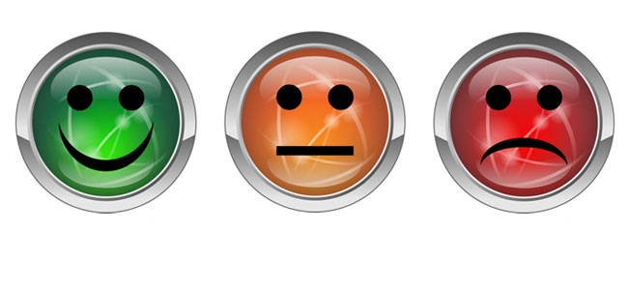
Quality of Experience
Tempo reale
Non invasivo
Più attendibile
V. Cetorelli - Valutazione della Quality of Experience tramite sensore Kinect
Notes:
<numero>

Slide 4
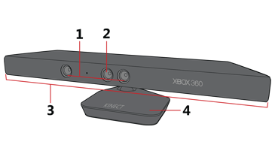
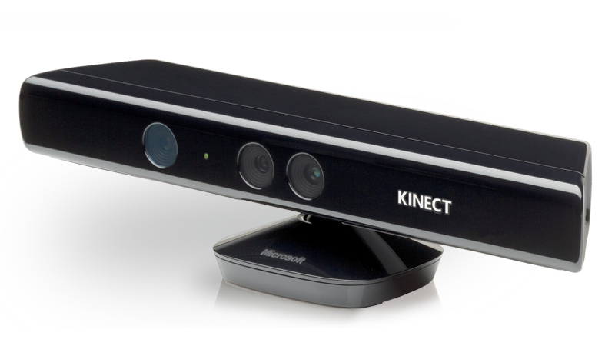
Microsoft Kinect
Proiettore laser infrarossi e sensore CMOS
Telecamera RGB 1280x960 pixel
Array di microfoni
Supporto motorizzato
V. Cetorelli - Valutazione della Quality of Experience tramite sensore Kinect
Notes:
<numero>

Slide 5

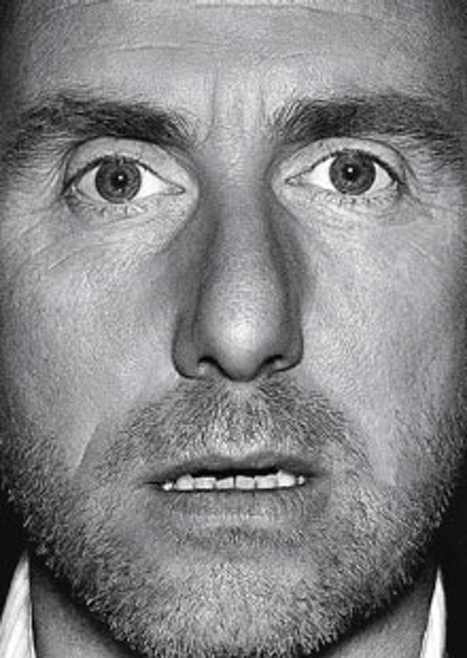
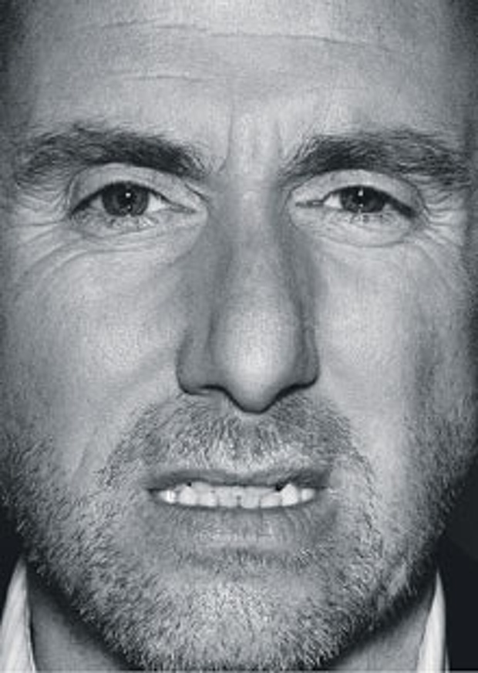
Emozioni selezionate
Gioia
Sorpresa
Disgusto
V. Cetorelli - Valutazione della Quality of Experience tramite sensore Kinect
Notes:
<numero>

Slide 6
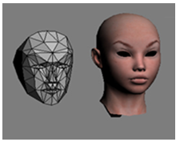
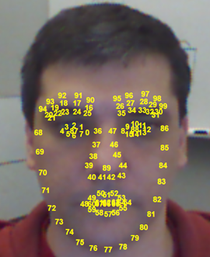
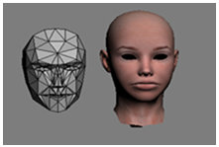
Outer Brow Raiser
Lip Stretcher
V. Cetorelli - Valutazione della Quality of Experience tramite sensore Kinect
Notes:
<numero>

Slide 7
Test effettuati
Selezionati 20 soggetti
È stato chiesto di mimare le emozioni di interesse: gioia, sorpresa e disgusto, ognuna per 3 volte
Totale di 180 campioni rilevati
Durata approssimativa 2 minuti
V. Cetorelli - Valutazione della Quality of Experience tramite sensore Kinect
Notes:
<numero>

Slide 8
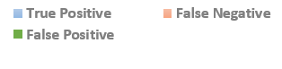
Prima sessione di test
V. Cetorelli - Valutazione della Quality of Experience tramite sensore Kinect
Notes:
<numero>

Slide 9



86%
81%
V. Cetorelli - Valutazione della Quality of Experience tramite sensore Kinect
Notes:
<numero>

Slide 10
Test effettuati
Selezionati 20 soggetti
Mostrato un video contenente gli stimoli per le emozioni di interesse: gioia, sorpresa e disgusto
Totale di 240 campioni rilevati
Durata approssimativa 7 minuti
V. Cetorelli - Valutazione della Quality of Experience tramite sensore Kinect
Notes:
<numero>

Slide 11
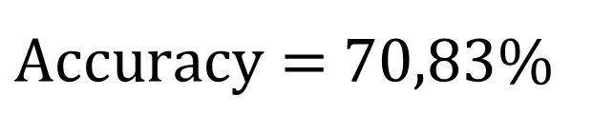
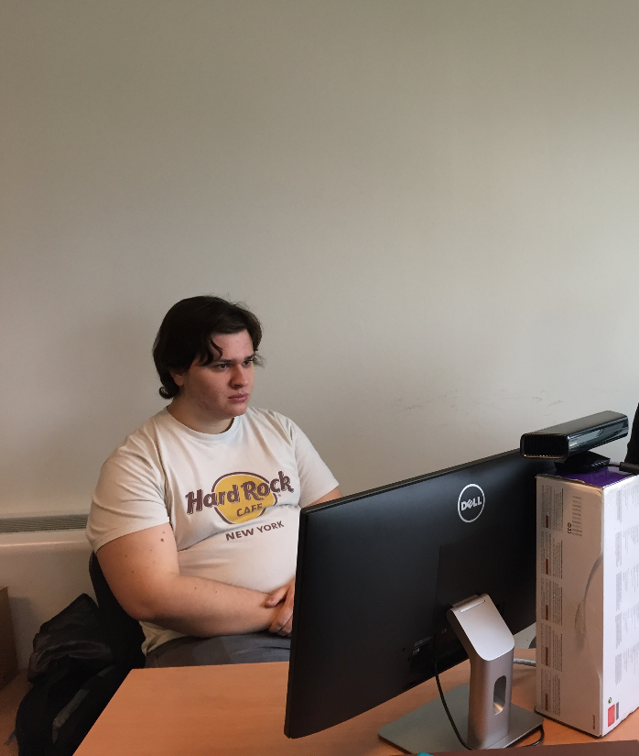
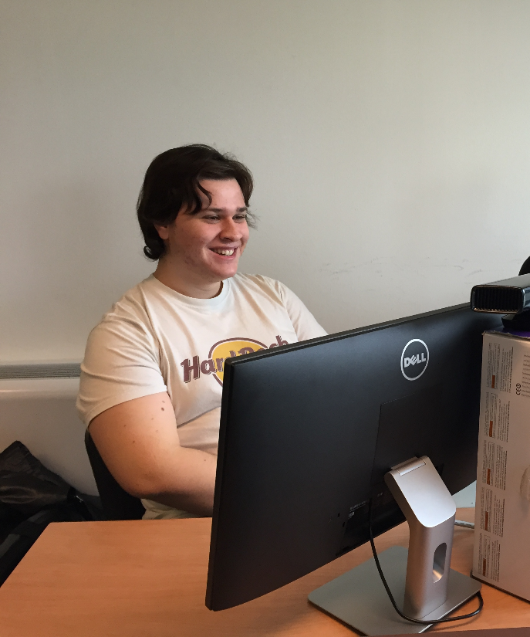
Seconda sessione di test
70,83%
V. Cetorelli - Valutazione della Quality of Experience tramite sensore Kinect
Notes:
<numero>

Slide 12
Utilizzi e sviluppi futuri
Utilizzo per rilevare la Quality of Experience di soggetti che guardato contenuti video
Allargamento del numero dei soggetti nelle campagne di test
Implementazione di una rete neurale per la selezione delle soglie necessarie al riconoscimento delle espressioni
Integrazione con altri sistemi per il riconoscimento delle emozioni
V. Cetorelli - Valutazione della Quality of Experience tramite sensore Kinect
Notes:
<numero>

Slide 13
grazie della cortese attenzione
V. Cetorelli - Valutazione della Quality of Experience tramite sensore Kinect
Notes:
<numero>

